Slide 1
Archiefregels en dataopslag in datawarehouses
Gesprek met gemeente Noordwijk

Slide 2
Even voorstellen
Rens Ouwerkerk
  Senior Adviseur Informatiebeheer gemeente Amsterdam
  Chief Record Officer gemeente Utrecht
  Lid NORA-expertgroep Gegevensmanagement (voorheen GEMMA-expertgroep)
  Lid working group Archiving by Design van de Europese Commissie
  Mede-auteur diverse lokale en landelijke handreikingen
    Waaronder de Amsterdamse ‘handreiking datawarehouses en archivering’

Slide 3
“De gemeente Noordwijk is bezig met het ontwikkelen van beleid op het gebied van datagedreven werken en het opslaan van data in een datawarehouse. Data, die op basis van de Archiefwet beheerd moeten worden”
Datagedreven werken
Opslag in datawarehouse
Data en Archiefwet

Slide 4
Waar gaan we het over hebben?
Stilstaan bij definities gegevens, informatie, datagedreven werken
Implicaties voor informatiebeheer
Casus archivering en datawarehouse Amsterdam
  Handreiking
  Praktijkvoorbeeld
Tussendoor discussie

Slide 5
Over informatie gesproken..
Data=gegevens (NORA)
Gegeven: weergave van een feit (NORA)
Informatie: betekenisvolle gegevens (NORA)
Informatieobject: Een op zichzelf staand geheel van gegevens met een eigen identiteit (NORA)
Document: een schriftelijk stuk of ander geheel van vastgelegde gegevens (Concept Archiefwet 2021)
Persoonsgegevens: alle informatie is over een geïdentificeerde of identificeerbare natuurlijke persoon (AVG)

Slide 6
Gegeven, informatie, document?
Aantal inwoners
Boektitel
Jaartal
Postcode
1984
1984
1984
1984
Aantal inwoners van Flutterveen in 1974
Mijn favoriete boek van George Orwell
Geboortejaar van Arjen Robben
Bouwvergunning voor de locatie
Brink 1, 1984 AG
in Flutterveen

Slide 7
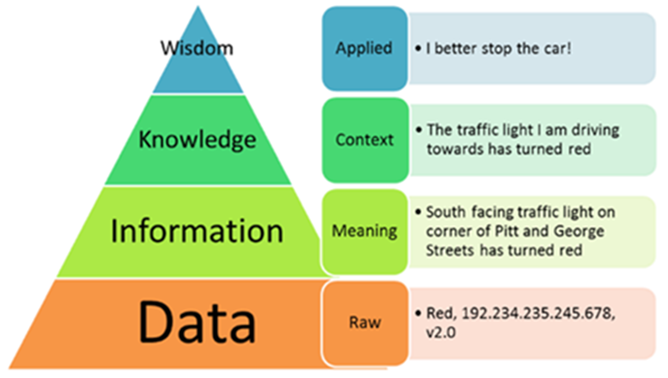
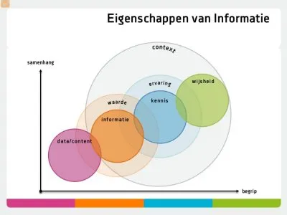

Slide 8
Discussie!
Waarvoor gebruik je de selectielijst?
  Gegevens?
  Informatie?
  Informatieobjecten?
  Documenten?
Is het onderscheid relevant?
  Alles wat ergens is opgeslagen, moet op een of andere manier beheerd worden
  Als je de selectielijst niet gebruikt, welk instrument gebruik je dan wel?

Slide 9
Stelling
Het onderscheid tussen gegevens en informatie is kunstmatig, omdat de gemeente gegevens altijd vanuit een bepaalde context (doelbinding) verzameld/creëert. Daarom zijn gegevens altijd “betekenisvol”.

Slide 10
Archiveren van gegevens
Informatie bestaat uit gegevens. Dus moet je gegevens archiveren.
Eén gegeven kan (technisch) onderdeel uitmaken van meerdere informatieobjecten. En kan dus ook meerdere bewaartermijnen hebben.
Vernietiging van een informatieobject impliceert daarom niet per se vernietiging van een gegeven. Het impliceert wel het niet meer kunnen reproduceren van een informatieobject.
Implicaties voor ‘archiveren by design’ gaan o.a. over inzicht in gegevensgebruik en over datakwaliteit

Slide 11
Datagedreven werken – enkele definities
Datagedreven werken is het consequent, dagelijks, wekelijks analyseren en sturen op basis van (onbewerkte) feiten en data. Je laat je in je dagelijkse werk leiden door de data.
Datagedreven werken is het sturen op basis van onbewerkte feiten en ruwe data. Hierdoor worden beslissingen sneller, beter én accurater genomen.
Datagedreven werken is het sturen op basis van feiten waarbij er consequent, bijvoorbeeld dagelijks of wekelijks, (ruwe) data geanalyseerd wordt.
Rode draad: Werken op basis van feiten

Slide 12


Belangrijke implicatie
  Uitgangspunt is dat data objectief en betrouwbaar zijn
  Om geïmpliceerde waarde van data te garanderen, is er werk aan de winkel. Daarom is gegevensmanagement nodig.
Notes:
Gedachte achter datagedreven werken is: data zijn objectief, neutraal en bevatten de waarheid. Maar we weten dat dat niet vanzelfsprekend zo is. Daarom moeten we e.e.a. doen om de juiste voorwaarden te scheppen. Duurzame toegankelijkheid is binnen dat spectrum een belangrijk aspect.

Slide 13
Gegevensmanagement
Gegevensmanagement betreft het integraal en beheerst verwerken van gegevens in een organisatie zowel op strategisch tactisch als operationeel niveau met als doel de gewenste kwaliteit en beschikbaarheid te realiseren.
Oftewel: alles wat er nodig is om medewerkers en systemen te voeden met de juiste gegevens om hun werk te doen.
Bron: NORA

Slide 14
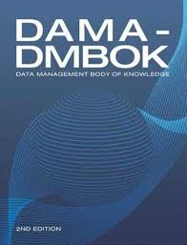


Frameworks
Internationaal
Datamanagement Book of Knowledge
Strategic Alignement Model
Datamanagement maturity Model
Nederland
NORA
GEMMA
Belastingdienst
Notes:
Om alle facetten van gegevensmanagement integraal aan te kunnen vliegen, zijn er verschillende frameworks. DAMA-DMBOK is de bekendste.

Slide 15
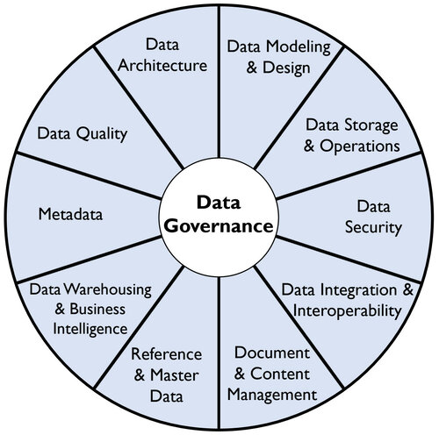

Wat is gegevensmanagement?
DMBOK Datamanagement Body of Knowledge.
www.dama.org
Notes:
DAMA/DMBOK is het bekendste datamanagementframework.
Discussie: waar zie je informatiebeheer in dit raamwerk?

Slide 16
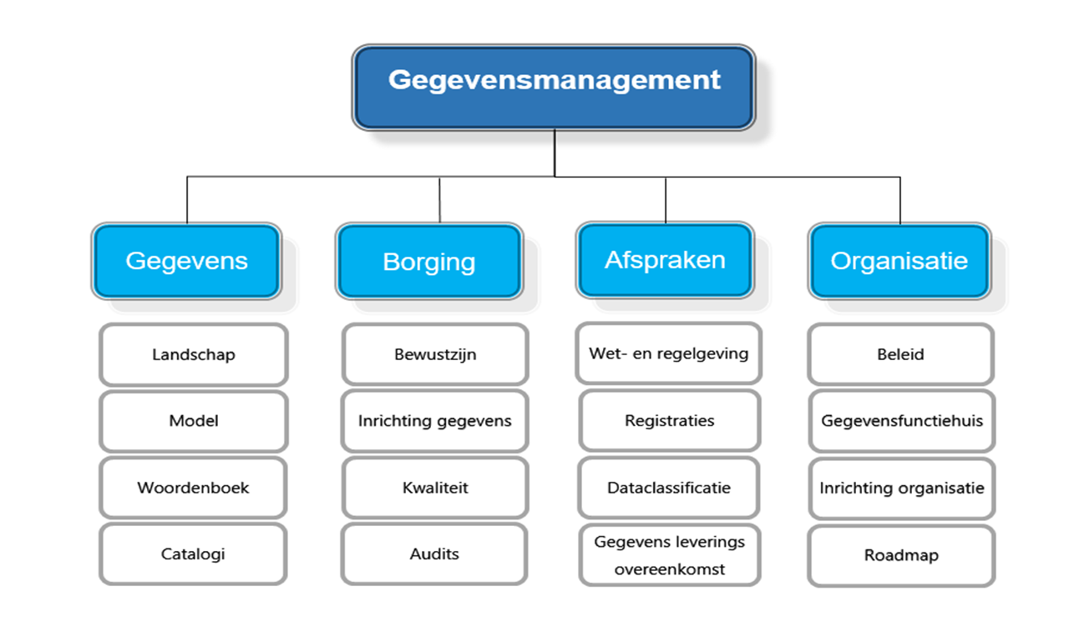
Wat is gegevensmanagement?
GEMMA
Notes:
Dit is het GEMMA-framework. Hele andere visualisatie, maar bevat in de kern dezelfde aandachtspunten.

Slide 17
Gegevensmanagement bij de overheid
Concept
NORA
Overheid ≠ commerciële sector
Eisen aan een gegevensmanagementframework voor de overheid
  Publieke waarde
  Transparantie
  Interoperabiliteit
  Duurzame toegankelijkheid
  Besturing en besluitvorming

Slide 18
Inzoomen op duurzame toegankelijkheid
Gegevens zijn duurzaam toegankelijk als die gedurende de vastgestelde bewaartermijn vindbaar, beschikbaar, leesbaar, interpreteerbaar, betrouwbaar en toekomstbestendig zijn. Voor iedereen die daar recht op heeft en voor zo lang als noodzakelijk.

Slide 19
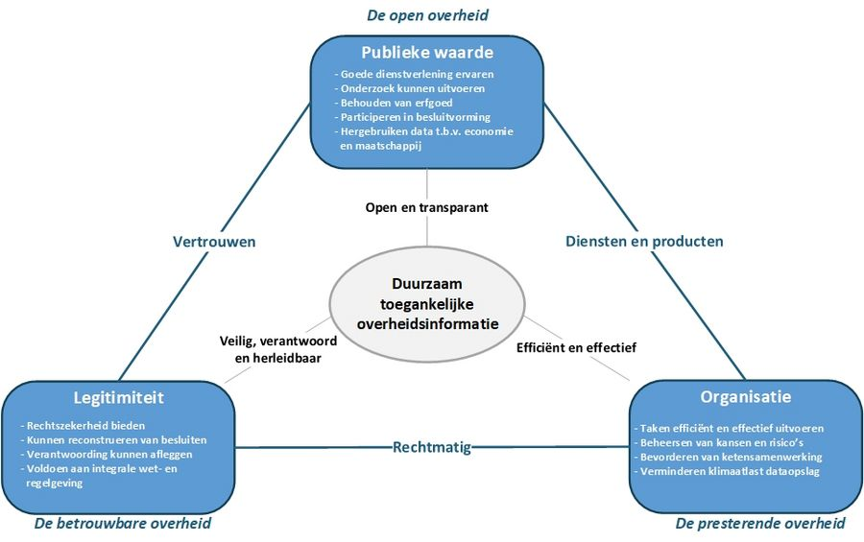
Duurzaam toegankelijk is:
Vindbaar
Beschikbaar
Leesbaar
Interpreteerbaar
Betrouwbaar
Toekomstbestendig
Bron: NORA
Notes:
Even terug naar ons vak. Duurzame toegankelijkheid. Deze plaat (naar model “creating public value”, Mark Moore, Harvard University) bevat een aantal dataspecifieke belangen waarvoor duurzame toegankelijkheid een randvoorwaarde is. Bijv. hergebruiken data tbv economie en maatschappij is een wettelijke bepaling uit de Data Act. Dat vereist dat data vindbaar, beschikbaar, betrouwbaar etc. is. Kortom: duurzaam toegankelijk. Ook ontwerpkeuzes tav dataopslag en tijdige vernietiging dragen bij aan achterliggende doelstellingen, in dit geval verminderen energieuitstoot.

Slide 20
Hergebruik van data
Gegeven X
Gegeven X
Bron
Dataware-house
Hergebruik
Broker
API-service
Datalake
Context
Geen context
Nieuwe context
Informatie
Gegevens
Nieuwe informatie

Slide 21
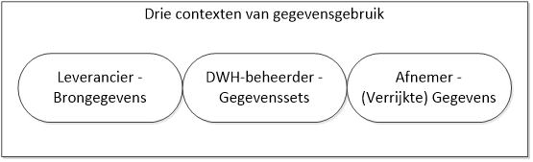
Wie beheert wat waar?
Bron: Handreiking datawarehouses (DWH) en archivering, gemeente Amsterdam
Afspraken!
Afspraken!

Slide 22
Vier principes uit de handreiking gemeente Amsterdam
De afnemer is verantwoordelijk voor de archivering van diens informatieproducten
Voor gegevens in een datawarehouse worden bewaartermijnen gehanteerd
In een datawarehouse worden geanonimiseerde gegevens opgeslagen
De afnemer heeft inzicht in de kwaliteit van de door hem gebruikte gegevens

Slide 23
Wie beheert wat waar?
Bron: Handreiking datawarehouses (DWH) en archivering, gemeente Amsterdam

Slide 24
Praktijkvoorbeeld ‘Zicht en Grip Sociaal’
Voornaamste inzichten
  Datawarehouse is niet één locatie, maar set aan locaties
  Onderscheid ‘halffabrikaten’ en ‘eindproducten’
  Effectmetingen corona -> hotspot, dus bewaren!

Slide 25
Wat zat er in het datawarehouse?
Halffabricaten
  Dit zijn gegevenssets waar nog een bewerking (transformatie, pseudonimisatie) van nodig is voordat ze gebruikt kunnen worden;
  Bewaartermijn: 1 jaar (selectielijst, categorie 19.2).
Eindproducten
  Dit zijn de definitieve, gepseudonimiseerde gegevenssets op basis waarvan informatieproducten worden gecreëerd;
  Default bewaartermijn: 5 jaar (selectielijst, categorie 19.1).
Instrumenten
  Dit zijn bestanden die nodig zijn om data te bewerken en transformeren, zoals stamtabel, uitvoeringsscript en logisch datamodel;
  Default bewaartermijn: bewaren gedurende de levensduur van de Z&G-voorziening, daarna [te bepalen bij ontmanteling voorziening]

Slide 26
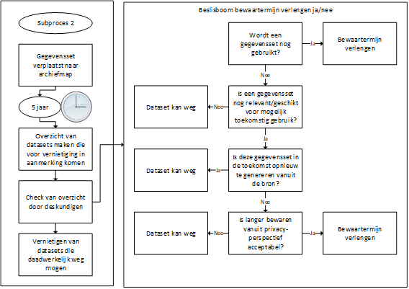

Slide 27
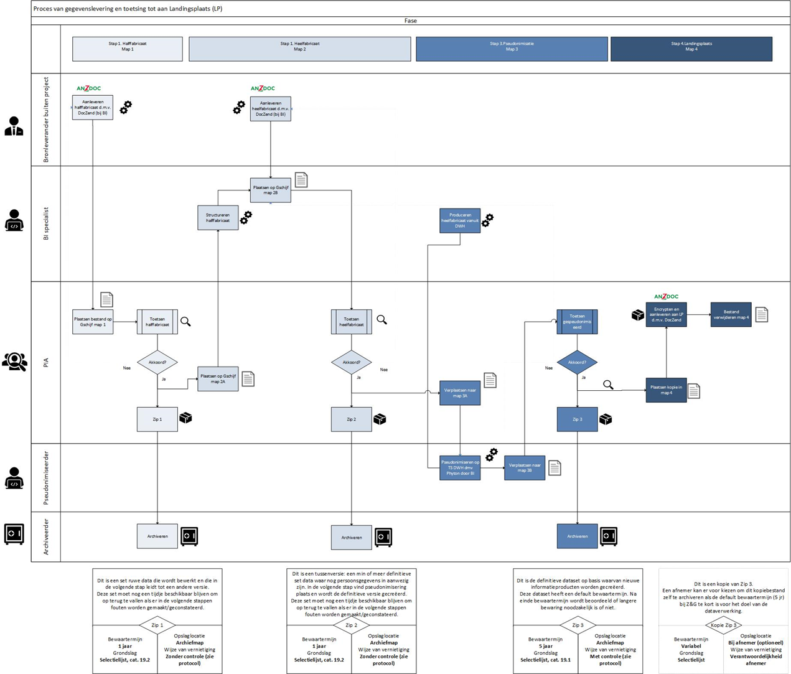

Slide 28
Conclusies
Gegevens of informatie? Pff, wat ingewikkeld…
  Maar wel belangrijk!
Poortwachterfunctie is cruciaal
  Maak dus afspraken over archivering in gegevensleveringsovereenkomsten
Ga uit van wat in de praktijk bestaat en beheer dat op basis van informatiewaarde
  Dus geen kunstmatig onderscheid maken tussen wel/niet archiefwaardig

Slide 29
Opmerkingen? Vragen?

